Slide 1


MEDIA MENGAJAR
Bahasa Indonesia
UNTUK SD/MI KELAS 1

Slide 2
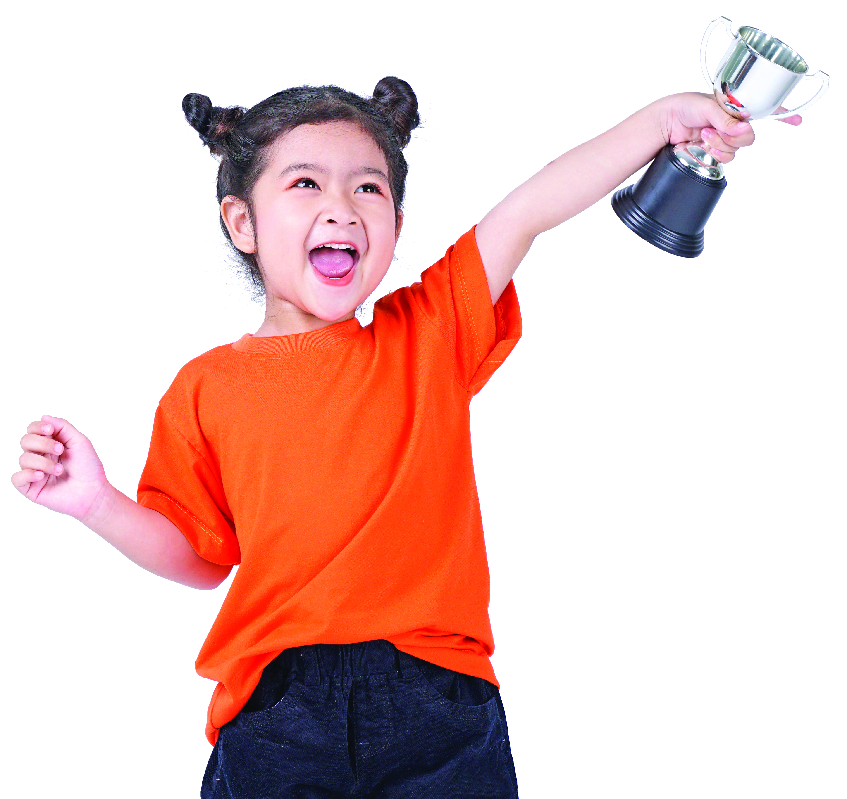

BAB 4
AKU PASTI BISA
TUJUAN PEMBELAJARAN:
menyebutkan nama gerakan dalam cerita;
menirukan gerakan dalam cerita;
menyebutkan kata yang diawali suku kata ma-, mi-, mu-, me-, dan mo-;
menuliskan kata yang diawali suku kata ma-, mi-, mu-, me-, dan mo-;
menyebutkan kata yang diawali suku kata ga-, gi-, gu-, ge-, dan go-;
menuliskan kata yang diawali suku kata ga-, gi-, gu-, ge-, dan go-;
menjelaskan cara menceritakan kembali teks;
menceritakan kembali teks dengan runtut.

Slide 3

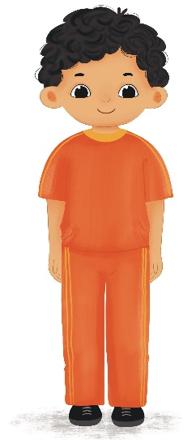
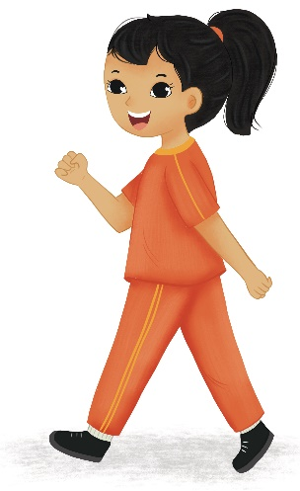
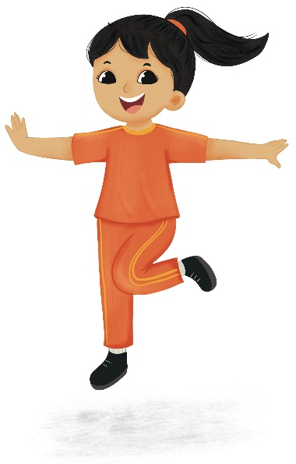
Menirukan Gerakan dalam Cerita
Perhatikan gerakan-gerakan berikut.
Sebutkan nama gerakan-gerakan tersebut dan tirukan.
jalan
lompat
berdiri

Slide 4
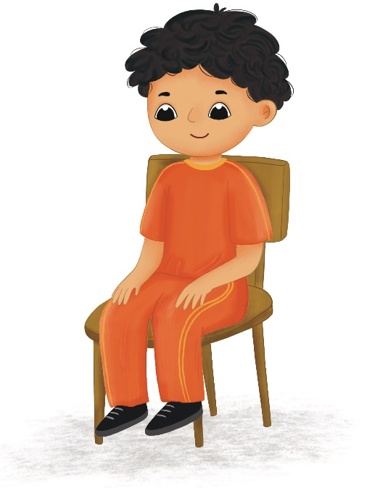
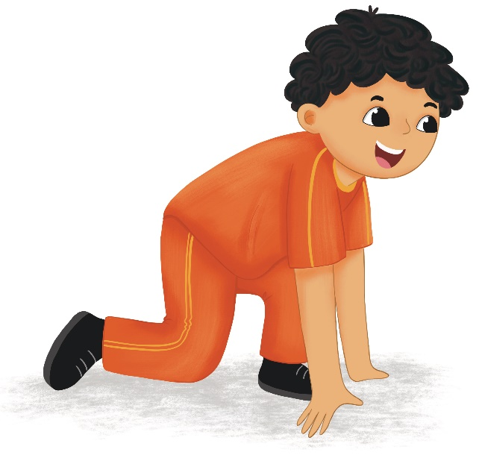
duduk
jongkok

Slide 5
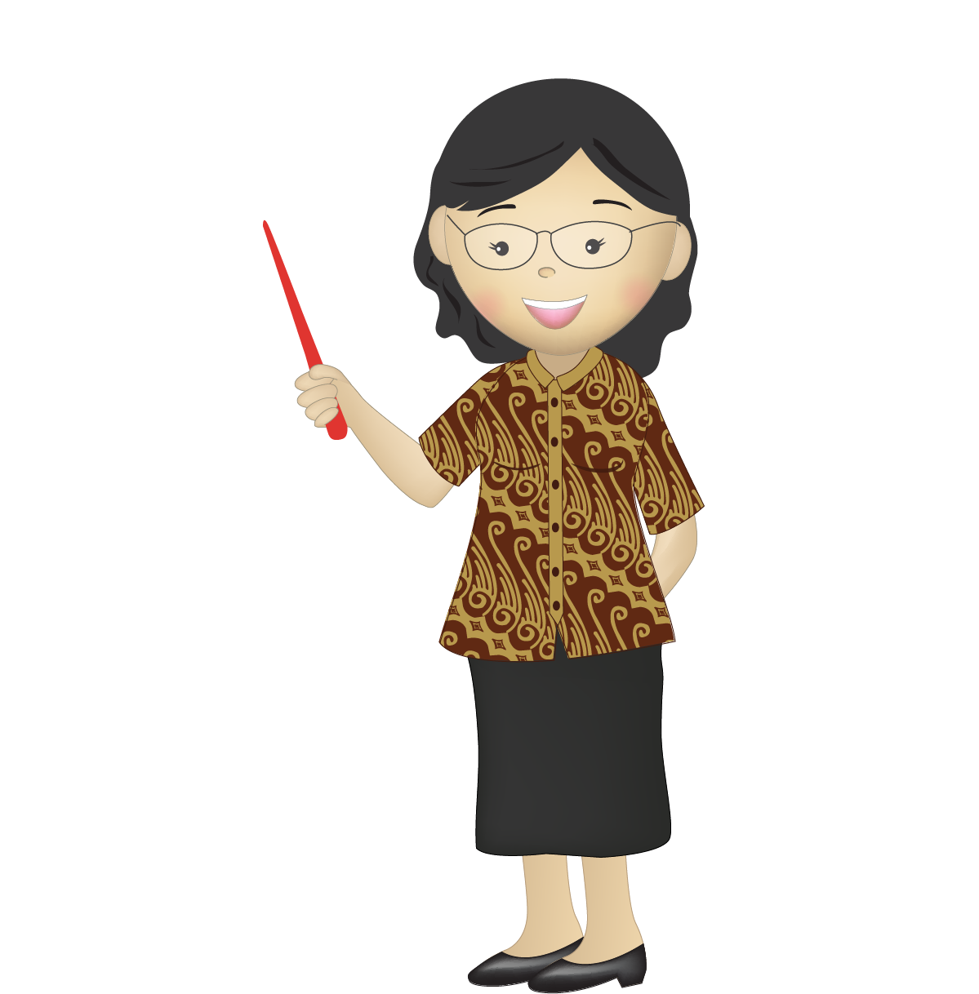
Ayo, simak cerita
“Lomba Lari Siput dan Kancil”.
Gurumu akan membacakannya.
Tirukan gerakan sesuai cerita tersebut, ya.

Slide 6


Slide 7


Kata yang Diawali ma-, mi-, mu-, me-, dan mo-
Berikut kata-kata yang diawali ma-, mi-, mu-, me-, dan mo-.
mawar
minyak
ma-war
mi-nyak

Slide 8
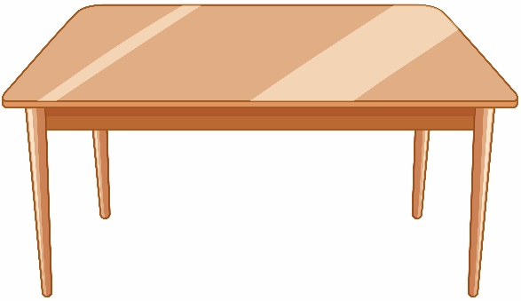
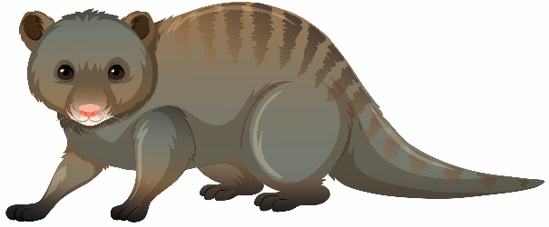
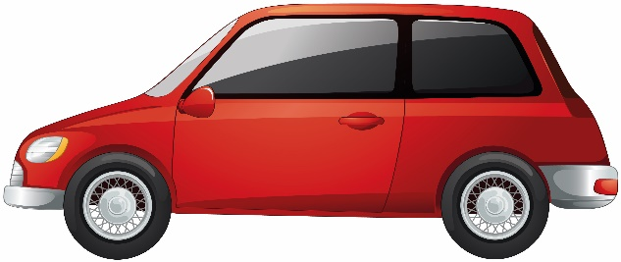
musang
meja
mobil
mu-sang
me-ja
mo-bil

Slide 9
Ayo, simak cerita “Mimpi Cici”.
Gurumu akan membacakannya.
Sebutkan kata-kata dalam cerita yang diawali ma-, mi-, mu-, me-, dan mo-.

Slide 11
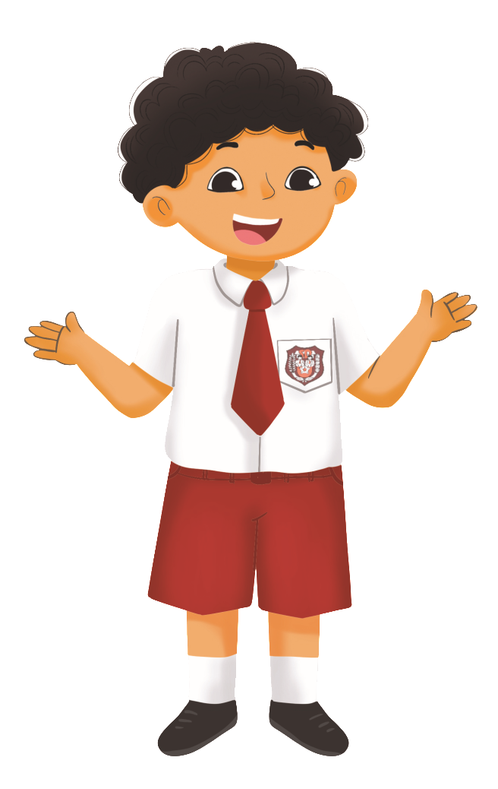
Contoh kata lain yang diawali ma-, mi-, mu-, me-, dan mo-.
Minum
Madu
Murah
Motor
Merah

Slide 12
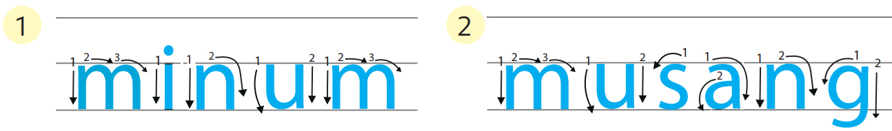
Sekarang, tulislah kata-kata
yang diawali ma-, mi-, mu-, me-, dan mo-.

Slide 13
Kata yang Diawali ga-, gi-, gu-, ge-, dan go-
Berikut kata-kata yang diawali ga-, gi-, gu-, ge-, dan go-.
gayung
gitar
gunung
ga-yung
gi-tar
gu-nung
gerak
gotong
ge-rak
go-tong

Slide 14
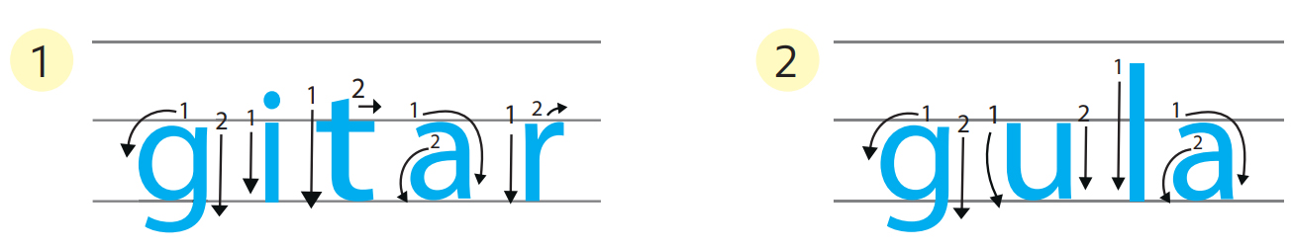
Sekarang, tulislah kata-kata yang diawali ga-, gi-, gu-, ge-, dan go-.

Slide 15
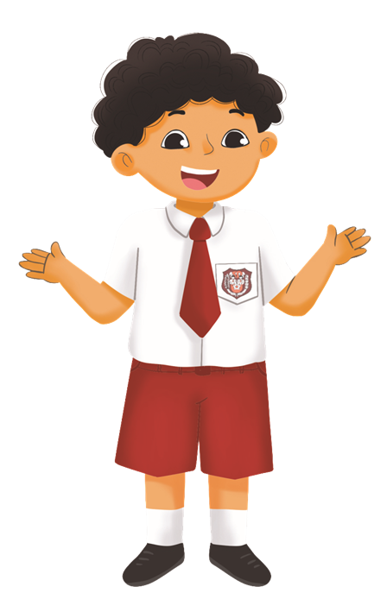
Menceritakan Kembali isi Teks dengan Runtut
Berikut langkah-langkah menceritakan kembali isi teks dengan runtut.
Bacalah atau dengarkan teks dengan saksama.
Catatlah hal-hal penting dari teks.
Ceritakan kembali isi teks menggunakan kata-katamu sendiri.
Gunakan bantuan catatanmu tadi.

